Slide 1
习题课2 组合逻辑电路
习题课形式：课后习题+补充例题
组合逻辑电路设计
编码器
译码器
数据选择器
加法器
数值比较器

Slide 2












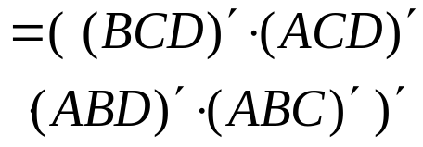
1 组合逻辑电路设计
【题4.5】 用与非门设计四变量的多数表决电路。当输入变量A、B、C、D有3个或3个以上为1时输出为1，输入为其他状态时输出为0。
A | B | C | D | Y
0 | 0 | 0 | 0 | 0
0 | 0 | 0 | 1 | 0
0 | 0 | 1 | 0 | 0
0 | 0 | 1 | 1 | 0
0 | 1 | 0 | 0 | 0
0 | 1 | 0 | 1 | 0
0 | 1 | 1 | 0 | 0
0 | 1 | 1 | 1 | 1
1 | 0 | 0 | 0 | 0
1 | 0 | 0 | 1 | 0
1 | 0 | 1 | 0 | 0
1 | 0 | 1 | 1 | 1
1 | 1 | 0 | 0 | 0
1 | 1 | 0 | 1 | 1
1 | 1 | 1 | 0 | 1
1 | 1 | 1 | 1 | 1
解：1)列真值表。以Y表示输出逻辑变量。
2)写表达式。
3)化简。
 | 00 | 01 | 11 | 10
00 | 0 | 0 | 0 | 0
01 | 0 | 0 | 1 | 0
11 | 0 | 1 | 1 | 1
10 | 0 | 0 | 1 | 0

Slide 3


1 组合逻辑电路设计
【题4.5】 用与非门设计四变量的多数表决电路。当输入变量A、B、C、D有3个或3个以上为1时输出为1，输入为其他状态时输出为0。
解： 1).列真值表。以Y表示输出逻辑变量。
A | B | C | D | Y
0 | 0 | 0 | 0 | 0
0 | 0 | 0 | 1 | 0
0 | 0 | 1 | 0 | 0
0 | 0 | 1 | 1 | 0
0 | 1 | 0 | 0 | 0
0 | 1 | 0 | 1 | 0
0 | 1 | 1 | 0 | 0
0 | 1 | 1 | 1 | 1
1 | 0 | 0 | 0 | 0
1 | 0 | 0 | 1 | 0
1 | 0 | 1 | 0 | 0
1 | 0 | 1 | 1 | 1
1 | 1 | 0 | 0 | 0
1 | 1 | 0 | 1 | 1
1 | 1 | 1 | 0 | 1
1 | 1 | 1 | 1 | 1
2).写表达式。
3).化简。
4).画逻辑图。
A
B
C
D
Y

Slide 4
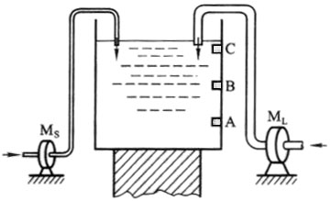
1 组合逻辑电路设计
【题4.6】 有一水箱由大小两台水泵M_{L}和M_{S}供水，如图所示。水箱中设置了3个水位检测元件A、B、C。水面低于检测元件时，检测元件给出高
A | B | C | M_{S} | M_{L}
0 | 0 | 0 | 0 | 0
0 | 0 | 1 | 1 | 0
0 | 1 | 1 | 0 | 1
1 | 1 | 1 | 1 | 1
电平；水面高于检测元件时，检测元件给出低电平。现要求当水位超过C点时水泵停止工作；水位低于C点而高于B点时M_{S}单独工作；水位低于B点而高于A点时M_{L}单独工作；水位低于A点时M_{L}和M_{S}同时工作。试用门电路设计一个控制两台水泵的逻辑电路，要求电路尽量简单。
解：1)以M_{L}和M_{S} 表示大小两个水泵，1表示水泵工作，0表示水泵停止工作；以0表示检测元件输出低电平，1表示检测元件输出高电平。
2)列真值表。

Slide 5


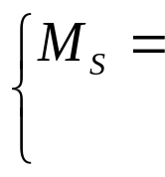




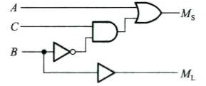
1 组合逻辑电路设计
A | B | C | M_{S} | M_{L}
0 | 0 | 0 | 0 | 0
0 | 0 | 1 | 1 | 0
0 | 1 | 0 | X | X
0 | 1 | 1 | 0 | 1
1 | 0 | 0 | X | X
1 | 0 | 1 | X | X
1 | 1 | 0 | X | X
1 | 1 | 1 | 1 | 1
A | B | C | M_{S} | M_{L}
0 | 0 | 0 | 0 | 0
0 | 0 | 1 | 1 | 0
0 | 1 | 1 | 0 | 1
1 | 1 | 1 | 1 | 1
3).写表达式。
4).卡诺图化简。
 | 00 | 01 | 11 | 10
0 | 0 | 1 | 0 | X
1 | X | X | 1 | X
 | 00 | 01 | 11 | 10
0 | 0 | 0 | 1 | X
1 | X | X | 1 | X
5).逻辑图。

Slide 6




1 组合逻辑电路设计
【题4.7】 设计一个代码转换电路，输入为4位二进制代码，输出为4位格雷码。可以采用各种逻辑功能的门电路来实现。
解： 1).以A₃A₂A₁A₀表示4位二进制码输入，以Y₃Y₂Y₁Y₀表示4位格雷码输出。
2).列真值表。
A₃ | A₂ | A₁ | A₀ | Y₃ | Y₂ | Y₁ | Y₀ |  | A₃ | A₂ | A₁ | A₀ | Y₃ | Y₂ | Y₁ | Y₀
0 | 0 | 0 | 0 | 0 | 0 | 0 | 0 |  | 1 | 0 | 0 | 0 | 1 | 1 | 0 | 0
0 | 0 | 0 | 1 | 0 | 0 | 0 | 1 |  | 1 | 0 | 0 | 1 | 1 | 1 | 0 | 1
0 | 0 | 1 | 0 | 0 | 0 | 1 | 1 |  | 1 | 0 | 1 | 0 | 1 | 1 | 1 | 1
0 | 0 | 1 | 1 | 0 | 0 | 1 | 0 |  | 1 | 0 | 1 | 1 | 1 | 1 | 1 | 0
0 | 1 | 0 | 0 | 0 | 1 | 1 | 0 |  | 1 | 1 | 0 | 0 | 1 | 0 | 1 | 0
0 | 1 | 0 | 1 | 0 | 1 | 1 | 1 |  | 1 | 1 | 0 | 1 | 1 | 0 | 1 | 1
0 | 1 | 1 | 0 | 0 | 1 | 0 | 1 |  | 1 | 1 | 1 | 0 | 1 | 0 | 0 | 1
0 | 1 | 1 | 1 | 0 | 1 | 0 | 0 |  | 1 | 1 | 1 | 1 | 1 | 0 | 0 | 0
3).写表达式。

Slide 7




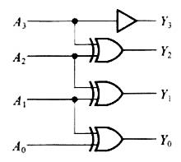
1 组合逻辑电路设计
4).卡诺图化简（略）。
5).画逻辑图。

Slide 8



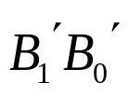

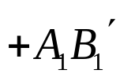
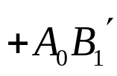
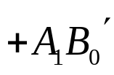
1 组合逻辑电路设计
【补充】 用少量基本门电路实现语句“A≥B”，A和B都是2位二进制数。
解： 1).设变量。以A₁A₀和B₁B₀表示A和B。
2).列真值表。
输入 |  | 输出 |  | 输入 |  | 输出 |  | 输入 |  | 输出 |  | 输入 |  | 输出
A₁A₀ | B₁B₀ | Y |  | A₁A₀ | B₁B₀ | Y |  | A₁A₀ | B₁B₀ | Y |  | A₁A₀ | B₁B₀ | Y
00 | 00 | 1 |  | 01 | 00 | 1 |  | 10 | 00 | 1 |  | 11 | 00 | 1
00 | 01 | 0 |  | 01 | 01 | 1 |  | 10 | 01 | 1 |  | 11 | 01 | 1
00 | 10 | 0 |  | 01 | 10 | 0 |  | 10 | 10 | 1 |  | 11 | 10 | 1
00 | 11 | 0 |  | 01 | 11 | 0 |  | 10 | 11 | 0 |  | 11 | 11 | 1
3).写表达式。
4).卡诺图化简。
 | 00 | 01 | 11 | 10
00 | 1 | 0 | 0 | 0
01 | 1 | 1 | 0 | 0
11 | 1 | 1 | 1 | 1
10 | 1 | 1 | 0 | 1
5).画逻辑图（略）。

Slide 9
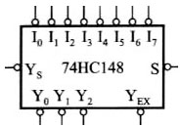
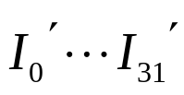





2 编码器
【题4.8】 试画出用4片8线-3线优先编码器74HC148组成32线-5线优先编码器的逻辑图。允许附加必要的门电路。
解：1).以 表示32个编码输入信号。
以 表示输出信号, 和
借助输出信号 来产生。
2).以 00、01、10、11分别表示
第1、2、3、4片工作，列真值表，
表中未列出的情况均为无关项。
Y_{EX1} | Y_{EX2} | Y_{EX3} | Y_{EX4} | D₄ | D₃
1 | 0 | 0 | 0 | 0 | 0
0 | 1 | 0 | 0 | 0 | 1
0 | 0 | 1 | 0 | 1 | 0
0 | 0 | 0 | 1 | 1 | 1
3).写表达式并化简。

Slide 10
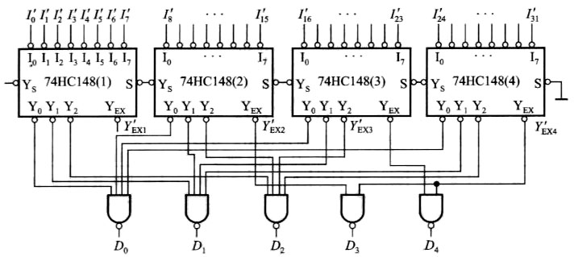
2 编码器
4).画逻辑图。

Slide 11
2 编码器
【题4.9】 某医院有一、二、三、四号病室4间，每室设有呼叫按钮，同时在护士值班室内对应地装有一号、二号、三号、四号4个指示灯。现要求当一号病室的按钮按下时，无论其他病室的按钮是否按下，只有一号灯亮。当一号病室的按钮没有按下而二号病室的按钮按下时，无论三、四号病室的按钮是否按下，只有二号灯亮。当一号和二号病室的按钮都没有按下而三号病室的按钮按下时，无论四号病室的按钮是否按下，只有三号灯亮。只有在一、二、三号病室的按钮均未按下而按下四号病室的按钮时，四号灯才亮。试用优先编码器74HC148和门电路设计满足上述控制要求的逻辑电路，给出控制四个指示灯状态的高、低电平信号。

Slide 12
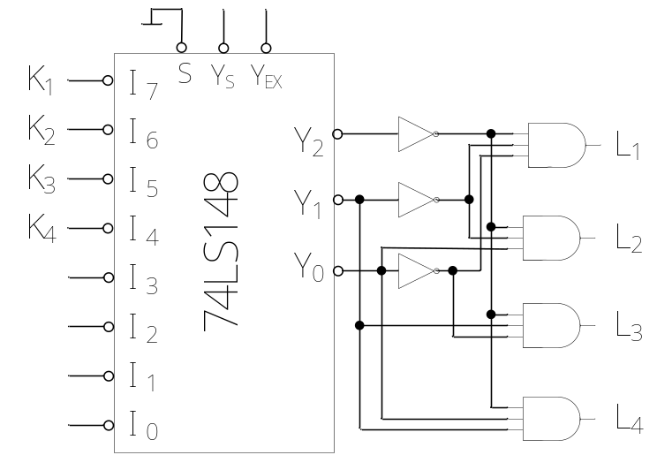
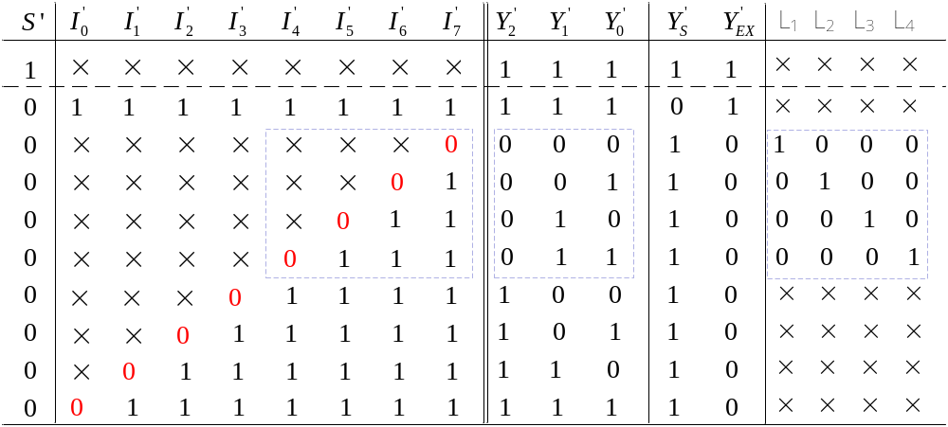
2 编码器
解：
设定电路的输入输出变量：
按键：K₁、K₂、K₃、K₄，按下给出低电平，反之给出高电平；
灯：L₁、L₂、L₃、L₄，灯亮为1，灯灭为0。

Slide 13
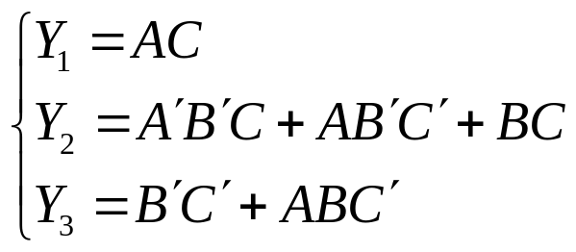
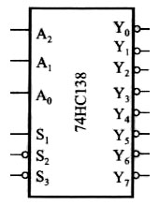
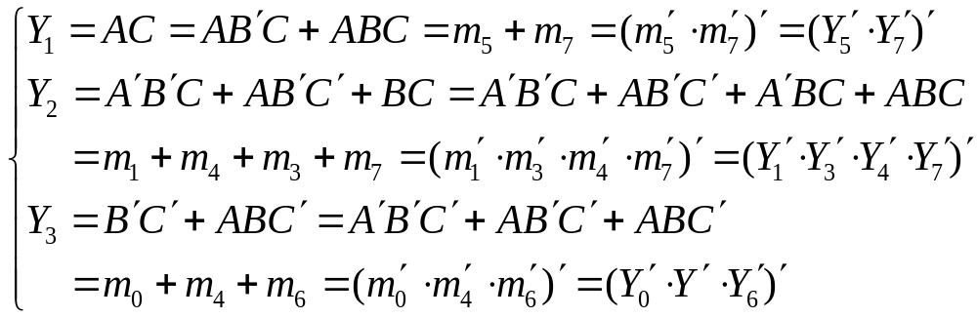
3 译码器
【题4.12】 试画出用3线-8线译码器74HC138和门电路产生如下多输出逻辑函数的逻辑图。
解： 1).以A、B、C作为74HC138的输入端A₂、A₁、A₀。
2).以A、B、C的最小项表示Y₁、Y₂、Y₃。

Slide 14
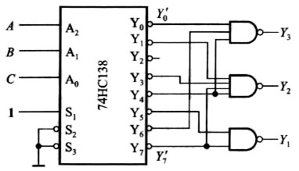
3 译码器
3).画逻辑图。

Slide 15
3 译码器
【题4.14】 用3线-8线译码器74HC138和门电路设计1位二进制全减器电路。输入为被减数、减数和来自低位的借位；输出为两数之差和向高位的借位信号。
解题要点：
1）全减器：考虑低位借位，为3输入，2输出电路；
2）本题本质：用3/8译码器设计逻辑函数；
3）注意：从译码器的图形符号上可知该译码器为反码输出的3/8译码器，设计时要留意。

Slide 16
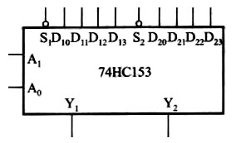
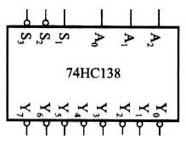
3 译码器
【题4.15】 试用两片双4选1数据选择器74HC153和3线-8线译码器74HC138接成16选1的数据选择器。
解题要点：
1）解题目的：数据选择器的扩展。双4选1数据选择器扩展为8选1数据选择器，再用两个扩展后的8选1数据选择器继续扩展而成；
2）以A₃、A₂、A₁、A₀作为16选1数据选择器的地址输入，其高2位地址码A₃、A₂用以选通四个4选1数据选择器，可通过74HC138实现。
3）注意会正确读图运用题目给定的集成电路的功能端。

Slide 17
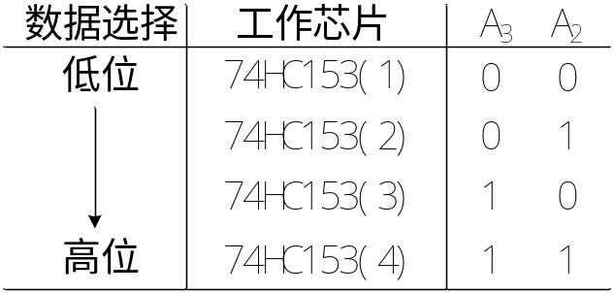
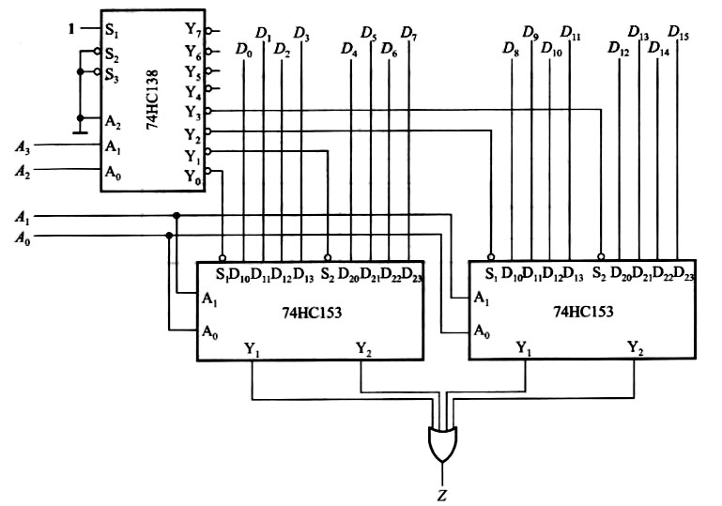
3 译码器
解：

Slide 18
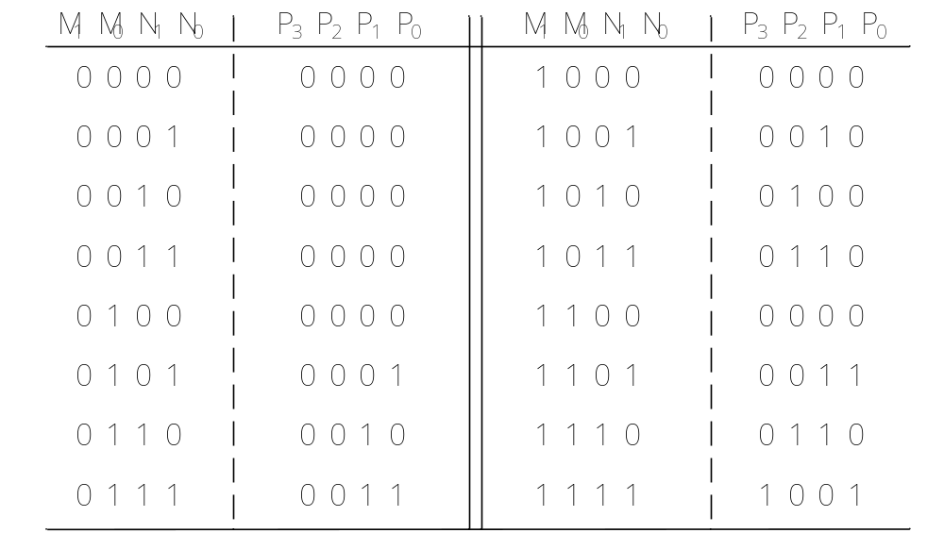
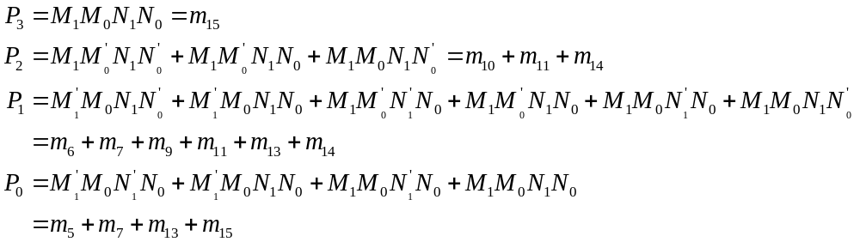
3 译码器
【补充】 试用4/16译码器设计一个2位二进制数相乘的乘法电路。该乘法电路有两个2位二进制输入，一个二进制输出，设输入由高位到低位分别为 M₁M₀ 和 N₁N₀ ，乘法电路的输出由高位到低位为P₃P₂P₁P₀ 。
解：
1）真值表
2）表达式

Slide 19
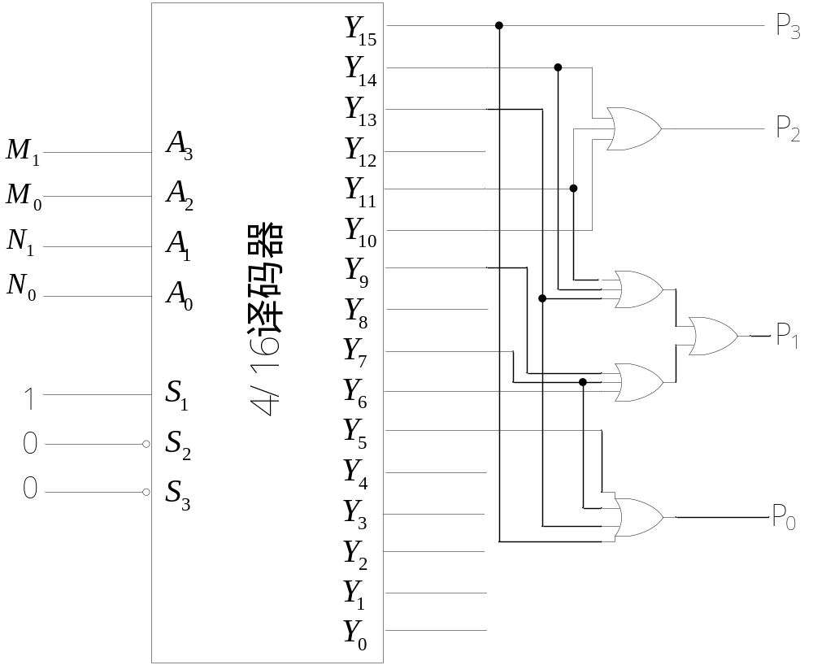
3 译码器
3）用4/16译码器实现设计

Slide 20

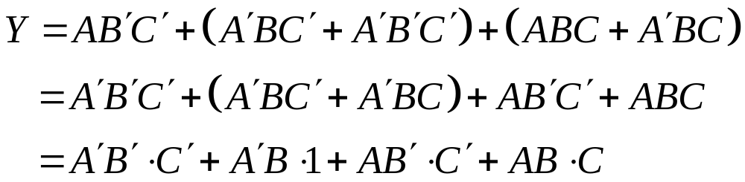
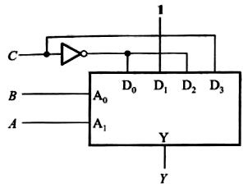


4 数据选择器
【题4.18】 试用4选1数据选择器产生逻辑函数。
解： 1).4选1数据选择器的输出逻辑表达式为：
2).将题中的逻辑函数化成上述形式：
3).令
，然后画图：

Slide 21

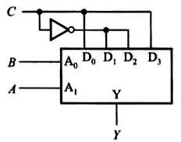
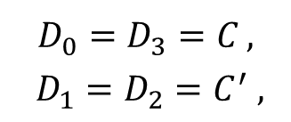
4 数据选择器
【题4.21】 设计用3个开关控制一个电灯的逻辑电路，要求改变任何一个开关的状态都能控制电灯由亮变灭或者由灭变亮。要求用数据选择器来实现。
解： 1).用A、B、C表示三个开关，用0和1表示开关的两种状态，用Y表示
电灯，1为灯亮，0为灯灭。
2).列真值表
A | B | C | L
0 | 0 | 0 | 0
0 | 0 | 1 | 1
0 | 1 | 0 | 1
1 | 0 | 0 | 1
0 | 1 | 1 | 0
1 | 0 | 1 | 0
1 | 1 | 0 | 0
1 | 1 | 1 | 1
3).写表达式:
4).令
然后画图。

Slide 22
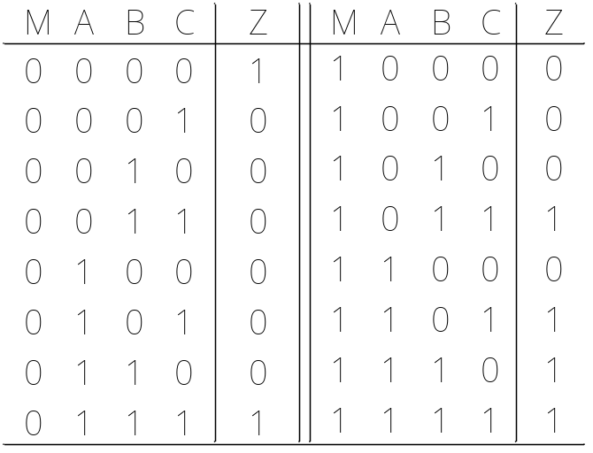
4 数据选择器
【题4.23】 用8选1数据选择器74HC151设计一个组合逻辑电路。该电路有3个输入逻辑变量A、B、C和1个工作状态控制变量M。当M=0时电路实现“意见一致”功能（A、B、C状态一致时输出为1，否则输出为0），而M=1时电路实现“多数表决”功能，即输出与A、B、C中多数的状态一致。
解：1）列写真值表
解题要点：
1）用数据选择器设计组合逻辑电路。
2）函数用真值表正确描述。
3）设计过程遵循组合逻辑函数的设计准则。

Slide 23
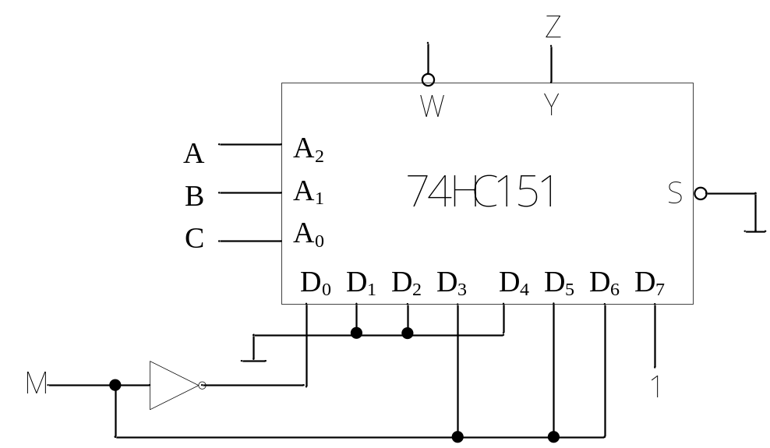
4 数据选择器
解：
2）写表达式:
3）画电路图:令A₂=A,A₁=B,A₀=C,D₀=M’,D₁=D₂=D₄=0，D₃=D₅=D₆=M,D₇=1

Slide 24

5 加法器
【题4.25】 试用4位并行加法器74LS283设计一个加/减运算电路。当控制信号M=0时它将两个输入的4位二进制数相加，而M=1时它将两个输入的4位二进制数相减。两数相加的绝对值不大于15。允许附加必要的门电路。
解题思路：
1）设两个数分别为A和B，A=a₃a₂a₁a₀,B=b₃b₂b₁b₀, S=s₃s₂s₁s₀。
2) M=0时，S=A+B，s₃s₂s₁s₀ = a₃a₂a₁a₀+b₃b₂b₁b₀
3）M=1时，S=A-B， s₃s₂s₁s₀ = a₃a₂a₁a₀+[b₃b₂b₁b₀]_{补}= a₃a₂a₁a₀-b₃b₂b₁b₀
求B的补码：逐位求反， ,末位加1。

Slide 25
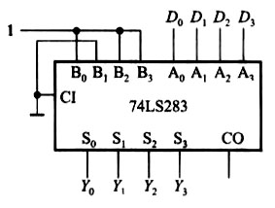
5 加法器
【题4.26】 能否用一片4位并行加法器74LS283将余3代码转换成8421的二 - 十进制代码？如果可能，应当如何连线?
解： 1).由于余3码减去3即可得到8421码，而减法可通过加补码实现。设
输入的余3码为D₃D₂D₁D₀，输出的8421码为Y₃Y₂Y₁Y₀，则有：
2).画图：

Slide 26
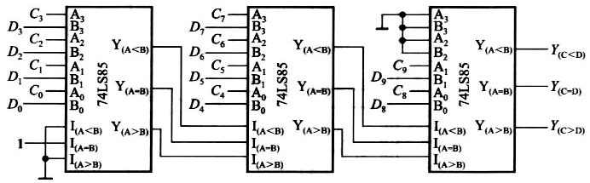
6 数值比较器
【题4.28】 若用4位数值比较器74LS85组成10位数值比较器，需要用几片？各片之间应如何连接？
解： 1).每一片可比较4位，则比较10位需要三片。低4位一片，中间4位一
片，高两位占用另外一片的低两位，这一片剩下的高两位均接地。
2).画图：

Slide 27
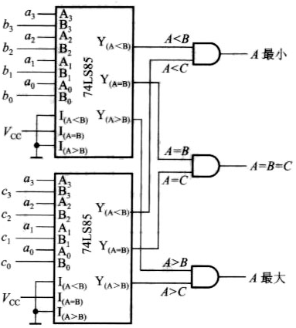
6 数值比较器
解：
【题4.29】 试用两个4位数值比较器组成三个数的判断电路。要求能够判别三个4位二进制数A(a₃a₂a₁a₀)、B(b₃b₂b₁b₀)、C(c₃c₂c₁c₀)是否相等、A是否最大、A是否最小，并分别给出“三个数相等”、“A最大”、“A最小”的输出信号。可以附加必要的门电路。
分析：
1）A最大 = (A>B)•(A>C)；
2）A最小 = (A<B)•(A<C)；
3）三个数相等 = (A=B)•(A=C)

